Slide 1


MEDIA MENGAJAR
Matematika
UNTUK SD/MI KELAS 5
Notes:
Teks warna “BUDAYA DAN BAHASA BANJAR” diubah sesuai cover dan tingkat kelas

Slide 2
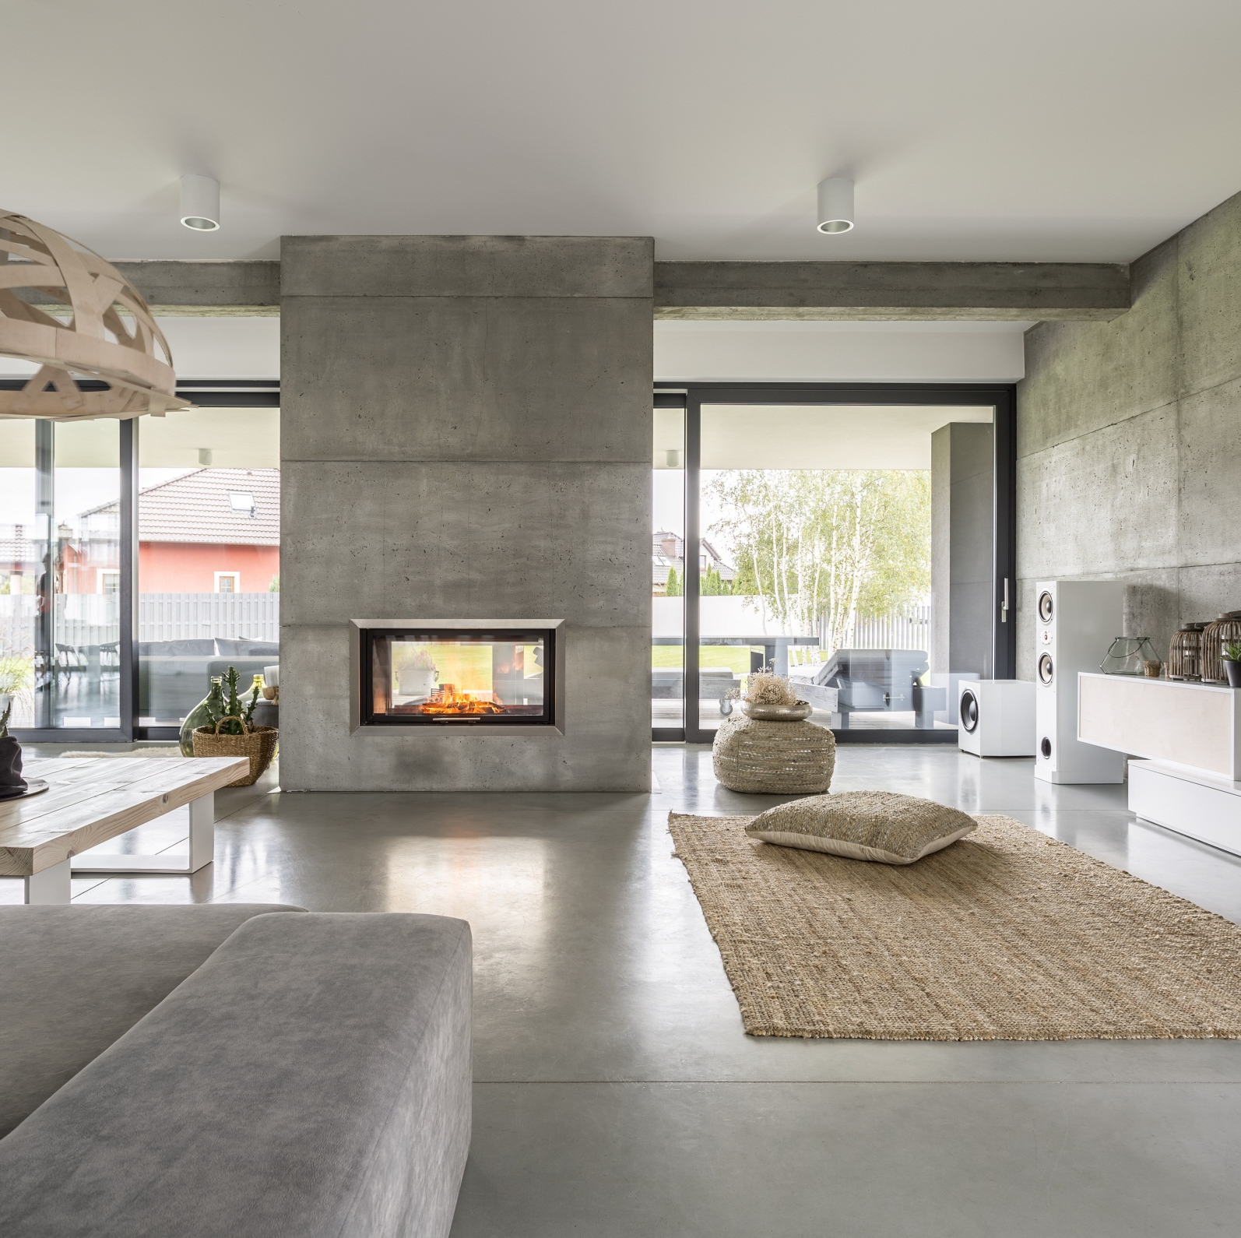
Bab
Bangun Datar
4
Tujuan Pembelajaran
Menjelaskan tentang kekongruenan segitiga melalui transformasi
Menjelaskan dan menentukan luas segitiga, jajargenjang, trapesium, layang-layang, dan belah ketupat
Notes:
Jika terdapat gambar cantumkan sumber gambar dgn ukuran font 10pt

Slide 3
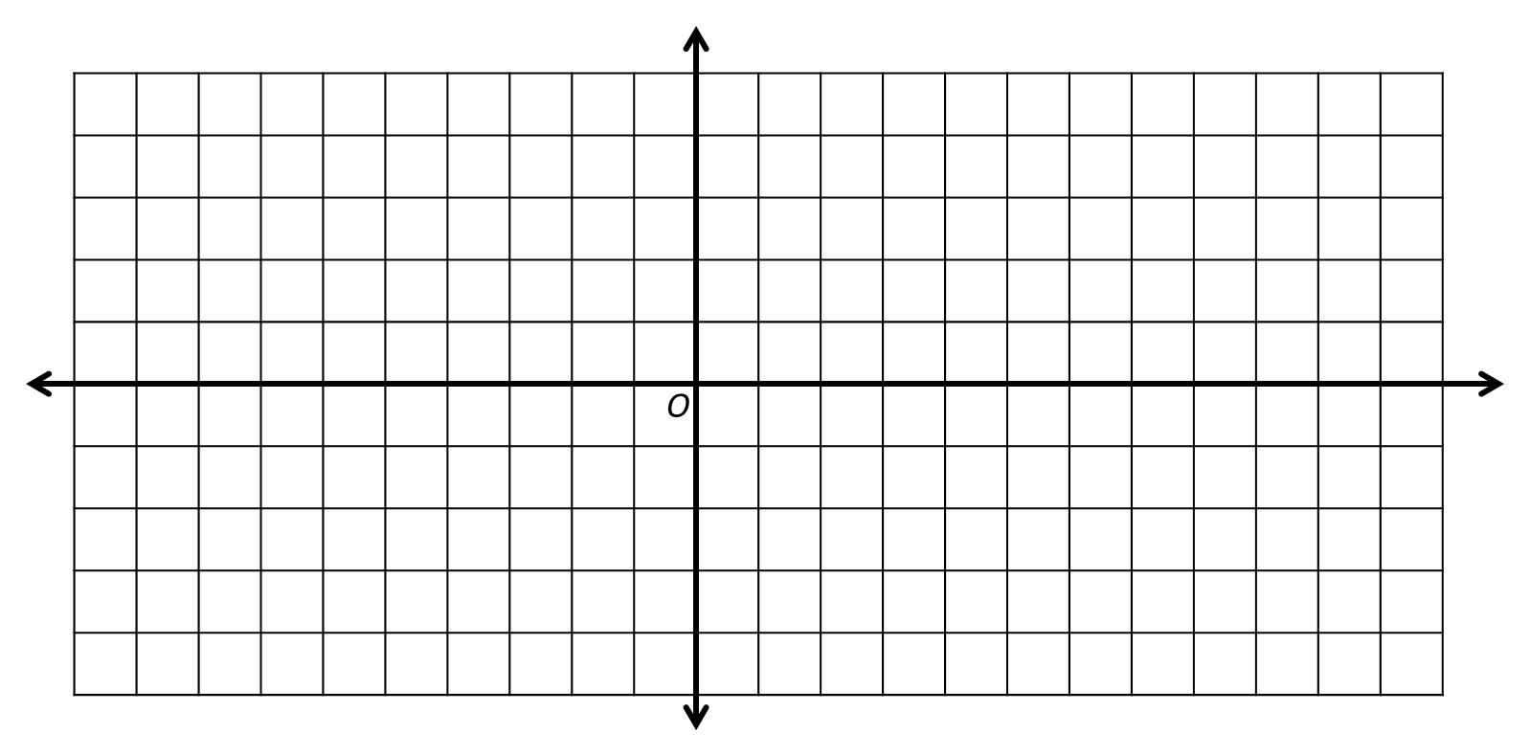
A
Melakukan Transformasi
1. Memutar Segitiga dengan Ukuran Sudut Tertentu
Contoh: Sebuah segitiga yang diputar 90º
Hasil perputarannya
Berdasarkan gambar segitiga tersebut bahwa:
Ukuran panjang tiap sisi antara segitiga dengan bayangannya sama panjang
Ukuran besar tiap sudut antara segitiga dengan bayangannya sama besar

Slide 4
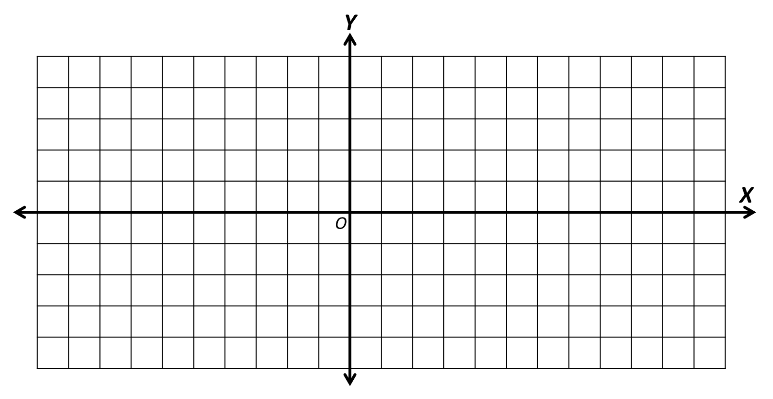
2. Mencerminkan Segitiga terhadap Suatu Garis
Contoh: Sebuah segitiga dicerminkan terhadap garis Y
Berdasarkan gambar segitiga tersebut bahwa:
Ukuran panjang tiap sisi antara segitiga dengan bayangannya sama panjang
Ukuran besar tiap sudut antara segitiga dengan bayangannya sama besar
C
C’
A
A’
B
B’

Slide 5
3. Menggeser Segitiga
Contoh: Sebuah segitiga digeser sejauh 5 langkah ke kiri dan 3 langkat ke atas
Berdasarkan gambar segitiga tersebut bahwa:
Ukuran panjang tiap sisi antara segitiga dengan bayangannya sama panjang
Ukuran besar tiap sudut antara segitiga dengan bayangannya sama besar
M’
L’
K’
M
K
L

Slide 6
Pengertian Segitiga Kongruen
Dua segitiga yang semua sisinya sama panjang dan semua sudutnya sama besar disebut segitiga kongruen.
C
R
A
B
P
Q
AB = PQ
∠A = ∠P
BC = QR
∠B = ∠Q
Cara untuk membuat dua segitiga kongruen antara lain:
AC = PR
∠C = ∠R
Memutar segitiga dengan ukuran sudut tertentu
Δ ABC dan Δ PQR kongruen.
Mencerminkan segitiga terhadap suatu garis
Menggeser segitiga

Slide 7
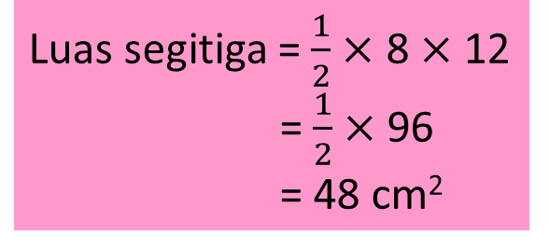
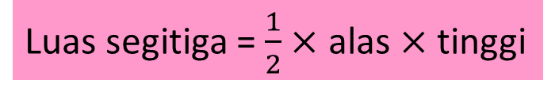
B
Menghitung Luas Bangun Datar
1. Luas Segitiga
Luas segitiga = $\frac{1}{2}×$ alas $×$ tinggi
Contoh:
Berapakah luas segitiga di samping?
tinggi
Luas segitiga = $\frac{1}{2}×$ 8 $×$ 12
= $\frac{1}{2}×$ 96
= 48 cm²
12 cm
alas
8 cm

Slide 8
Menghitung Luas Segi Empat menggunakan Segitiga
Hitunglah luas segi empat berikut dengan membaginya menjadi beberapa segitiga.
Penyelesaian:
Bagilah jajargenjang menjadi 2 bagian sama besar.
20 cm
C
D
4
15 cm
Buatlah segitiga pada jajargenjang yang telah dibagi.
2
3
1
Sebuah jajargenjang dapat dibagi menjadi 4 buah segitiga yang sama besar.
B
A
40 cm
Tinggi segitiga = 15 cm
Alas segitiga = 20 cm
Luas segi empat = Luas 4 segitiga = $4×\frac{15 × 20}{2}$ = $4 ×150=600 cm2$

Slide 9
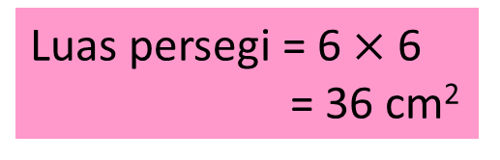
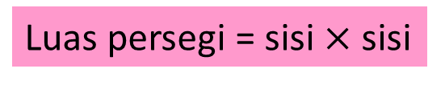
2. Luas Persegi
Contoh:
6 cm
sisi
6 cm
Berapakah luas persegi di atas?
sisi
Luas persegi = 6 $×$ 6
= 36 cm²
Luas persegi = sisi $×$ sisi

Slide 10
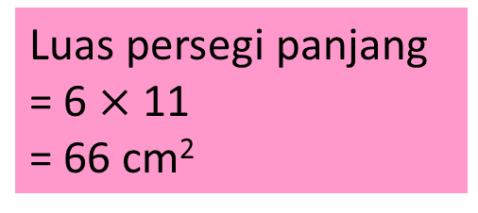

3. Luas Persegi Panjang
Contoh:
6 cm
11 cm
lebar
panjang
Berapakah luas persegi panjang di atas?
Luas persegi panjang = panjang $×$ lebar
Luas persegi panjang
= 6 $×$ 11
= 66 cm²

Slide 11
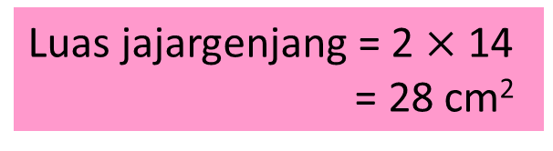
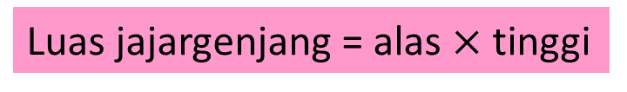
4. Luas Jajargenjang
Contoh:
tinggi
14 cm
alas
2 cm
Berapakah luas jajargenjang
di atas?
Luas jajargenjang = alas $×$ tinggi
Luas jajargenjang = 2 $×$ 14
= 28 cm²

Slide 12
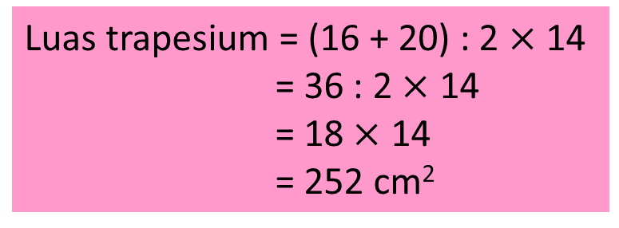
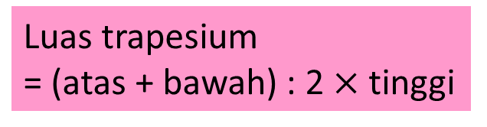
5. Luas Trapesium
Contoh:
atas
16 cm
12 cm
tinggi
20 cm
bawah
Berapakah luas trapesium
di atas?
Luas trapesium
= (atas + bawah) : 2 $×$ tinggi
Luas trapesium = (16 + 20) : 2 $×$ 14
= 36 : 2 $×$ 14
= 18 $×$ 14
= 252 cm²

Slide 13
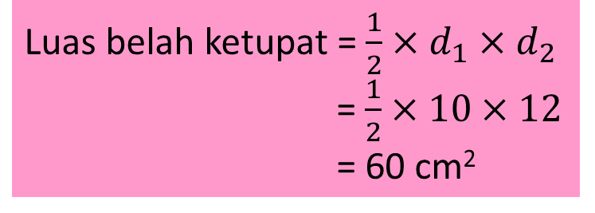
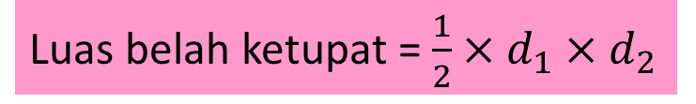
6. Luas Belah Ketupat
Contoh:
10 cm
Diagonal 1 (d₁)
12 cm
Berapakah luas belah ketupat di atas?
Diagonal 2 (d₂)
Luas belah ketupat = $\frac{1}{2}×d_{1}×d_{2}$
Luas belah ketupat = $\frac{1}{2}×d_{1}×d_{2}$
= $\frac{1}{2}×10×12$
= 60 cm²

Slide 14
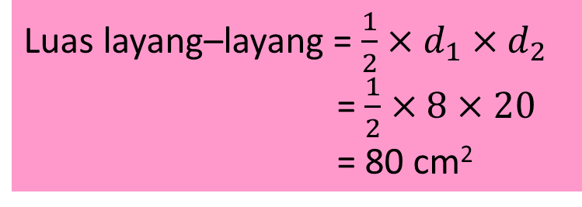
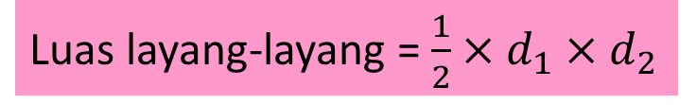
7. Luas Layang-Layang
Contoh:
8 cm
Diagonal 1 (d₁)
20 cm
Diagonal 2 (d₂)
Berapakah luas layang-layang
di atas?
Luas layang-layang = $\frac{1}{2}×d_{1}×d_{2}$
Luas layang–layang = $\frac{1}{2}×d_{1}×d_{2}$
= $\frac{1}{2}×8×20$
= 80 cm²

